Slide 1
Diseño funcional y modelos
Lucía

Slide 2

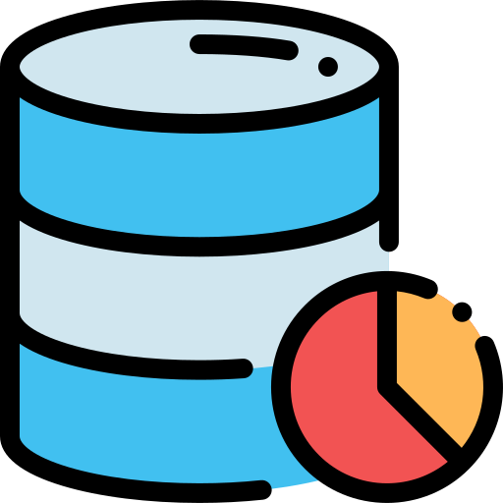





Diseño funcional de la app
Datos del usuario
Monitorización
INPUT
MODELO
OUTPUT
Datos de la BBDD
Salida al usuario

Slide 3
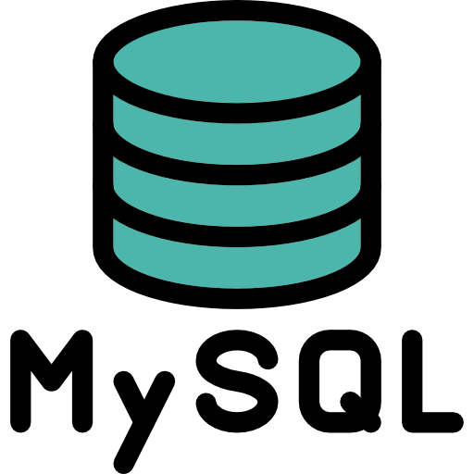



Diseño funcional de la app
INPUT
Carga de datos
Monitorización
MODELO
OUTPUT
Datos del usuario
Salida al usuario
Datos de la BBDD

Slide 4







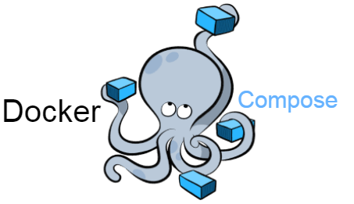

Herramientas utilizadas

Slide 5



Contenedores Docker y Docker-Compose
FLASK APP
DB
GRAFANA

Slide 6
Input
Coche para obtener:
Autonomía
Velocidad de carga
Velocidad máxima
Puntos de recarga (GMAPI)
- Nombre, dirección, coordenadas
Datos del usuario:
Origen y Destino
Modelo del coche
Opciones Origen/Destino (desplegable) (GMAPI)
- Nombre, dirección, coordenadas
Gasolineras de España
- Nombre, dirección, coordenadas, ??

Slide 7
Modelo
Ruta óptima con puntos reales
Predicción modelo ML puntos de recarga: predecir cuales son los puntos de recarga adicionales que convendría instalar.
Puntos reales
Modelo optimización ruta -> Problema del viajero
Transformar las variables para adecuarlas al problema de optimización.
Definir la función
Objetivo (aka fitness
Function) y las
Restricciones.
Aplicar el modelo de optimización al problema definido y obtener ruta deseada.
Puntos reales + predichos
Puntos reales + predichos

Slide 8
Output
Ruta óptima con puntos reales
Comparación de rutas y volcado de datos de salida al usuario
Salida al usuario
Puntos reales + predichos
Salida para monitorización
Volcado de datos (queries) a la BBDD de monitorización

Slide 9
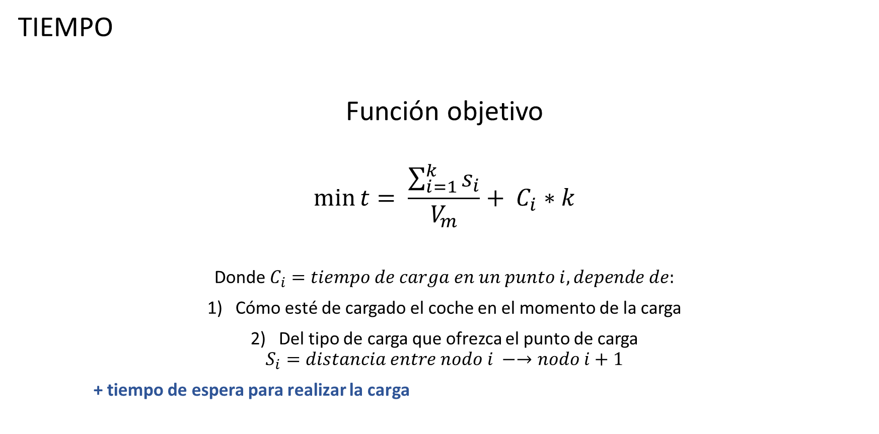
OPTIMIZAR, ¿QUÉ?

Slide 10
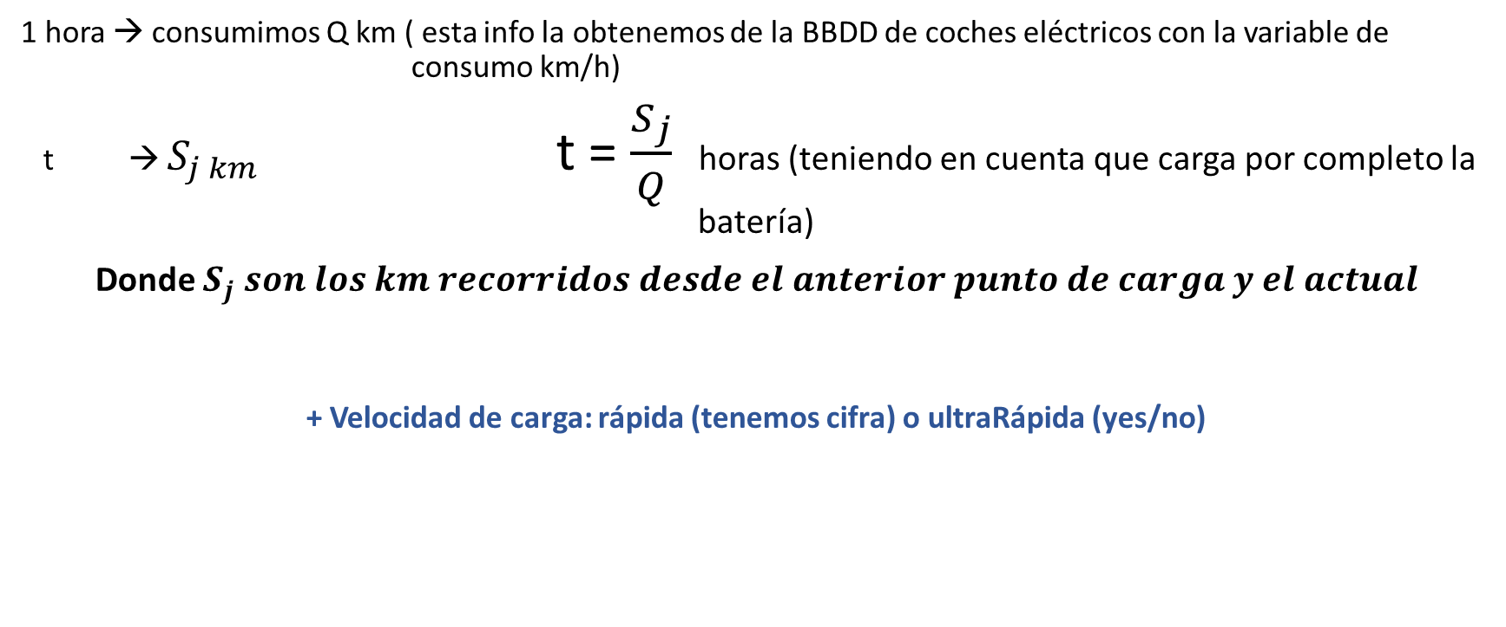

Slide 11
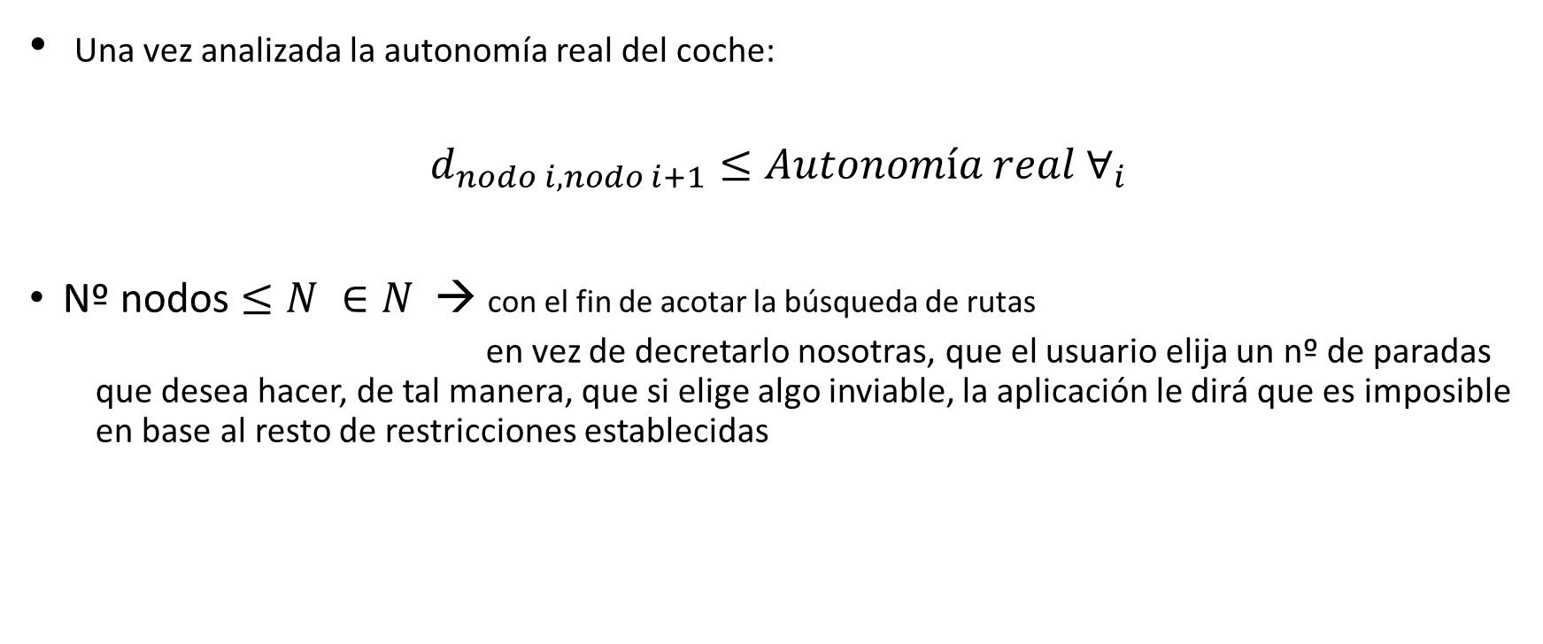
RESTRICCIONES OBLIGATORIAS

Slide 12
DATOS USUARIO
A partir de la info que nos proporcione el usuario, calcular la autonomía real del coche. Dependerá de:
El tipo de coche
Velocidad media
Carga del coche
¿Clima?
¿Algo más…?
¿Cómo lo ponderamos?

Slide 13
Python optimization algorithm
Librería: mlrose
https://towardsdatascience.com/getting-started-with-randomized-optimization-in-python-f7df46babff0
https://towardsdatascience.com/solving-travelling-salesperson-problems-with-python-5de7e883d847
Librería: scipy.optimize
https://docs.scipy.org/doc/scipy/reference/tutorial/optimize.html

Slide 14
Python EDA and ML
EDA Librería: pandas, matplotlib, seaborn
https://towardsdatascience.com/exploratory-data-analysis-eda-python-87178e35b14#:~:text=EDA%20in%20Python%20uses%20data,which%20can%20have%20repercussions%20later.
Python for Data Analysis (O’Reilly)
Librería: Scikit Learn
https://towardsdatascience.com/starting-your-journey-to-master-machine-learning-with-python-d0bd47ebada9
https://towardsdatascience.com/top-10-python-libraries-for-data-science-cd82294ec266

